Slide 1
アニメーションを作る
メディアデザイン演習

Slide 2
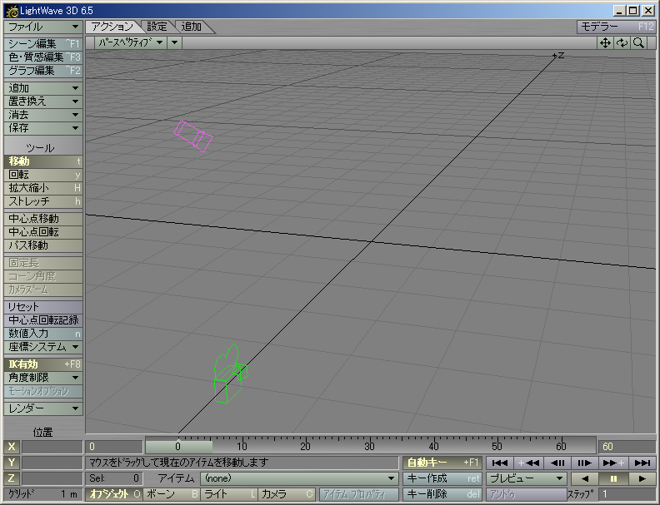
layoutの起動画面

Slide 3
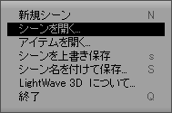
（１）「アクション」タブを選択
（２）「ファイル」をクリックして
（３）「シーンを開く」を選択

Slide 4
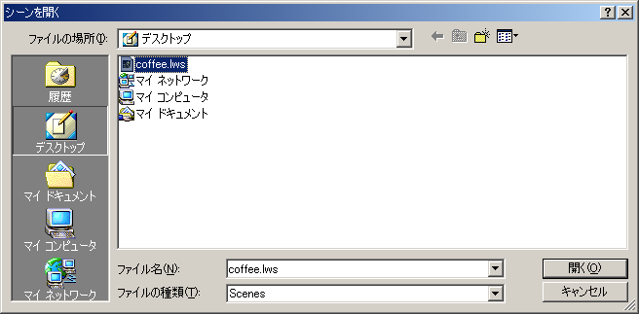
（２）シーンファイルを選択
（１）前回ファイルを保存した場所を探して

Slide 5
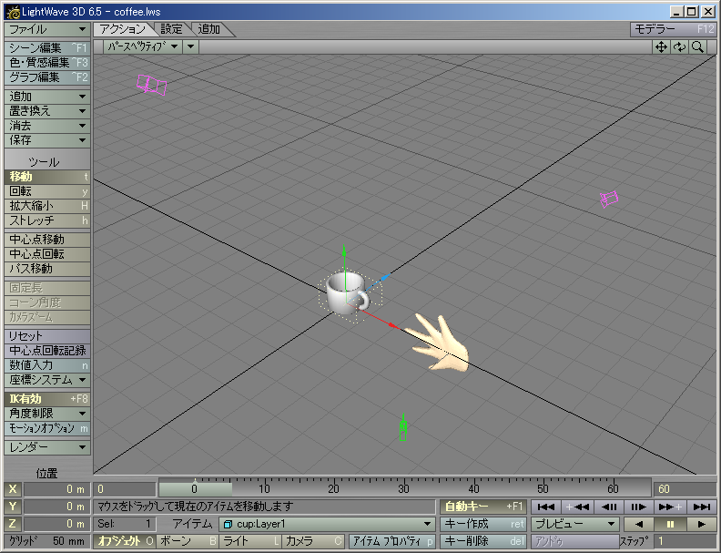
シーンが読み込まれる

Slide 6

このショットの秒数をもとにフレーム数を設定する
NTSCのビデオなら １秒 29.97 フレーム
（フィールドレンダリングするなら１秒 59.94 フレーム）
1.5秒のアニメーションを作成なら 45 フレーム

Slide 7
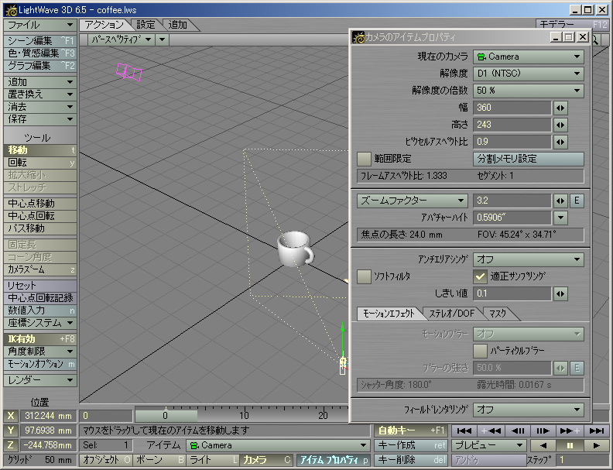
（３）作成するムービーの画像サイズを設定する
（２）「アイテムプロパティ」をクリック
（１）「カメラ」を選択して

Slide 8
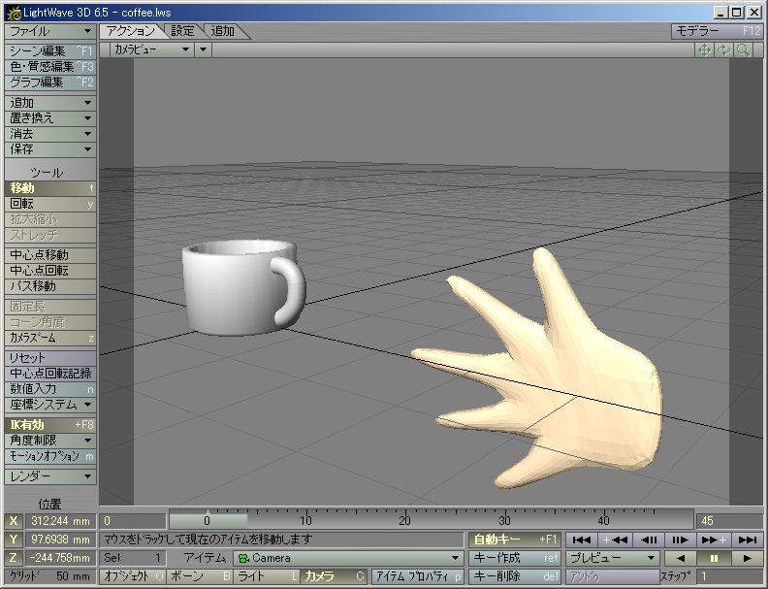
「カメラビュー」に切り替えてシーンがカメラに収まっているかどうか確認

Slide 9
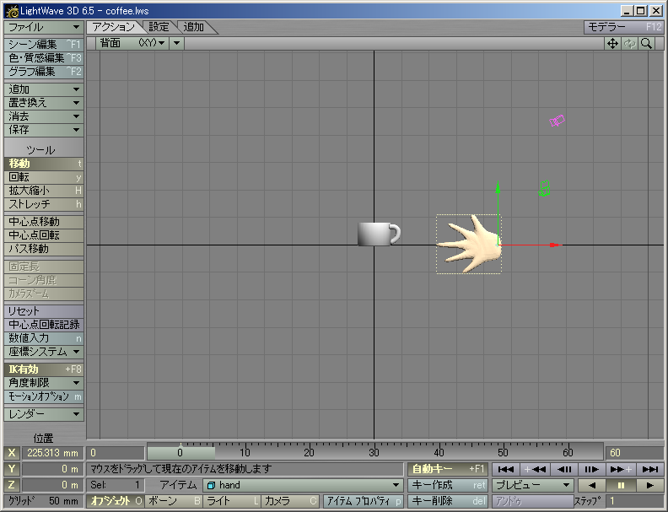
（１）「背面」に切り替える
（２）「オブジェクト」を選択して
（３）「手」のオブジェクトを選択

Slide 10
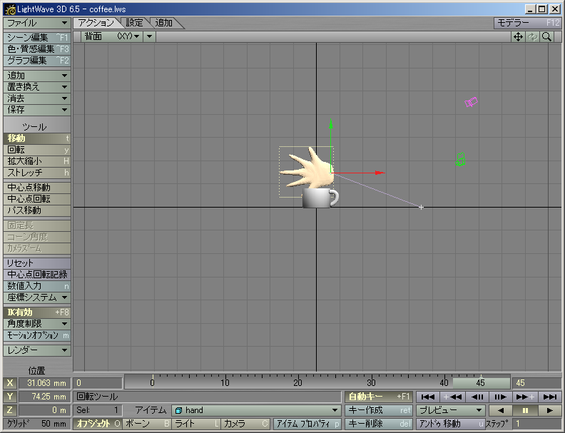
（３）「手」のオブジェクトを移動
（２）「移動」を選択し
（１）スライダを最後のフレームまで移動して

Slide 11
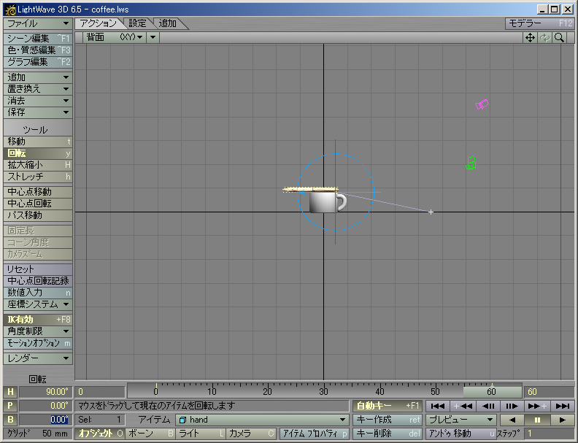
（１）「回転」を選択し
（２）「手」がカップを覆うように回転

Slide 12
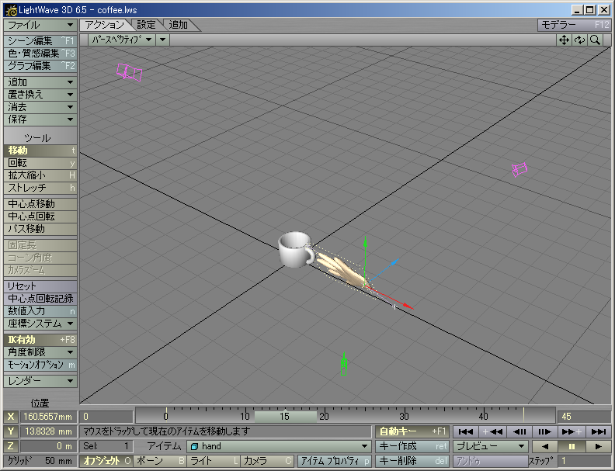
スライダの動きにつれて「手」が動く

Slide 13
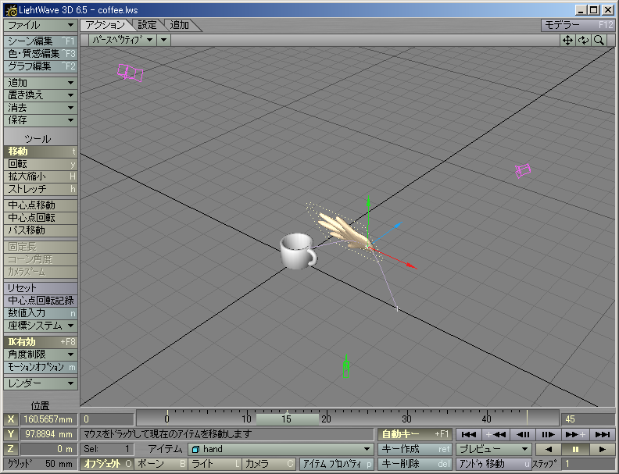
（２）そこで「手」を移動する
（１）スライダを中間のフレームのところに置いて

Slide 14
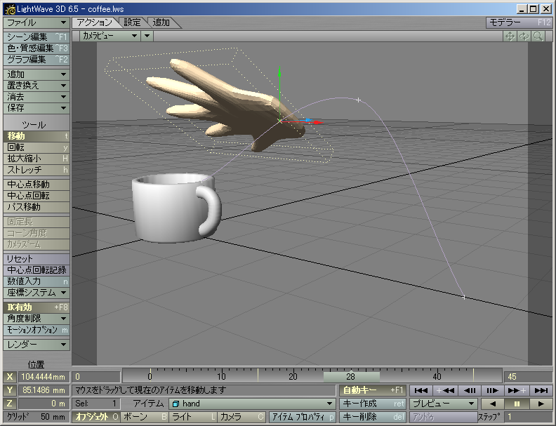
「手」の移動経路は，その点を通る曲線になる

Slide 15
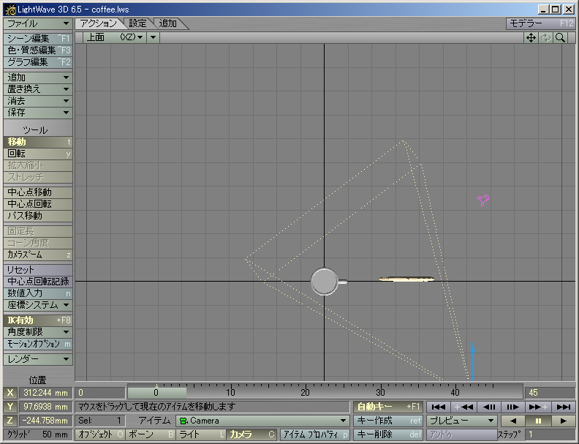
（１）「上面」に切り替えて
（２）スライダを最初のフレームまで移動

Slide 16
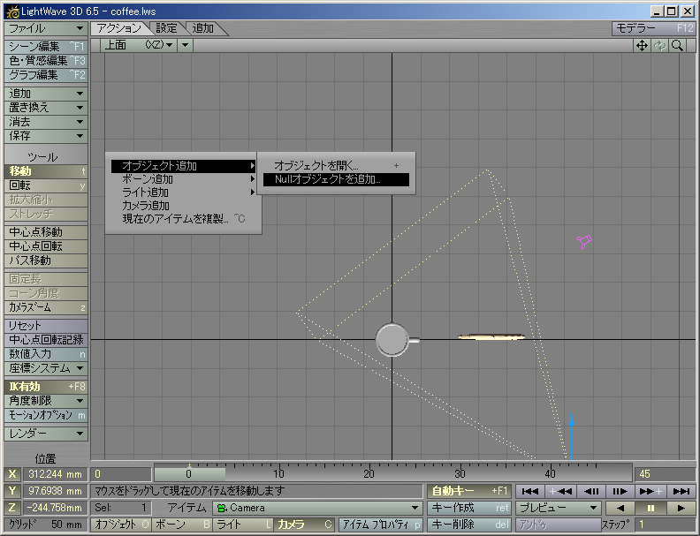
（１）「アクション」タブを選択
（２）「追加」をクリックして「オブジェクト追加」→「Null オブジェクトを追加」

Slide 17
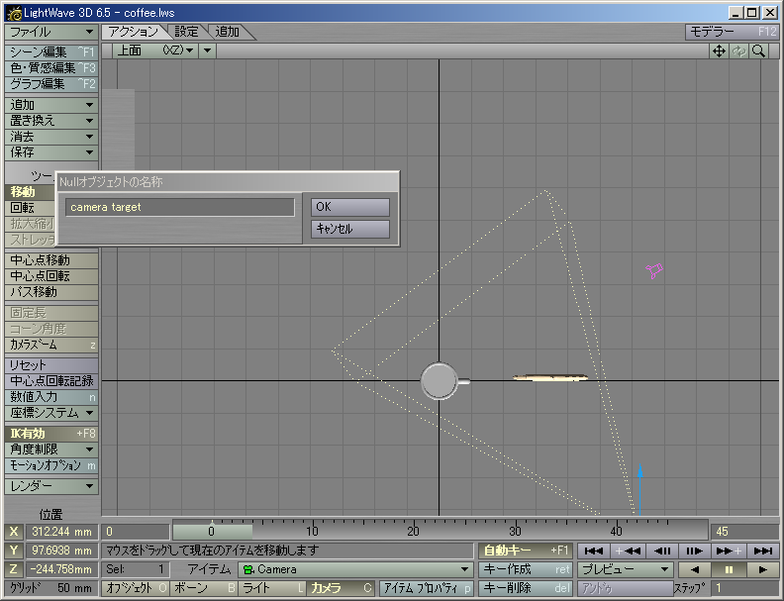
このNullオブジェクトに名前を付けておく

Slide 18
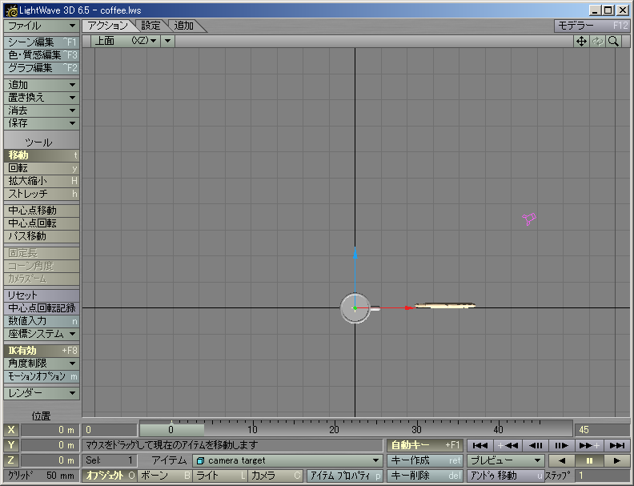
原点にNullオブジェクトが現れる
Nullオブジェクトは形を持たない（見えない）オブジェクト

Slide 19
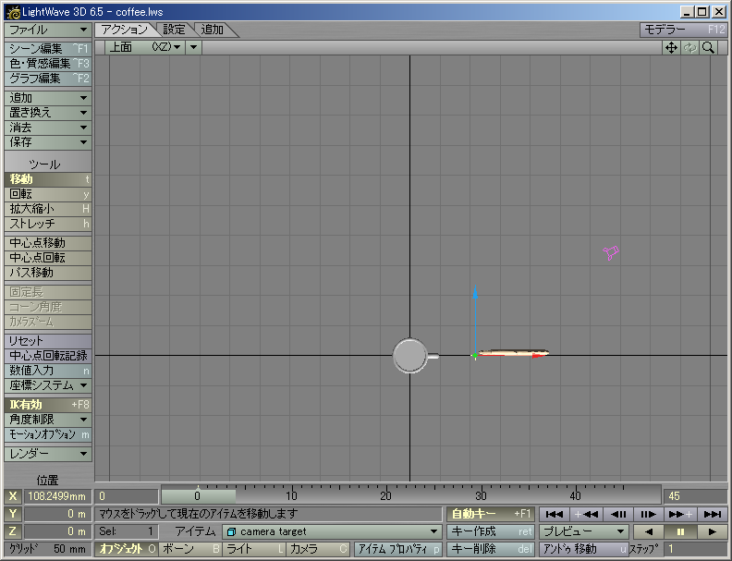
Nullオブジェクトを移動する

Slide 20
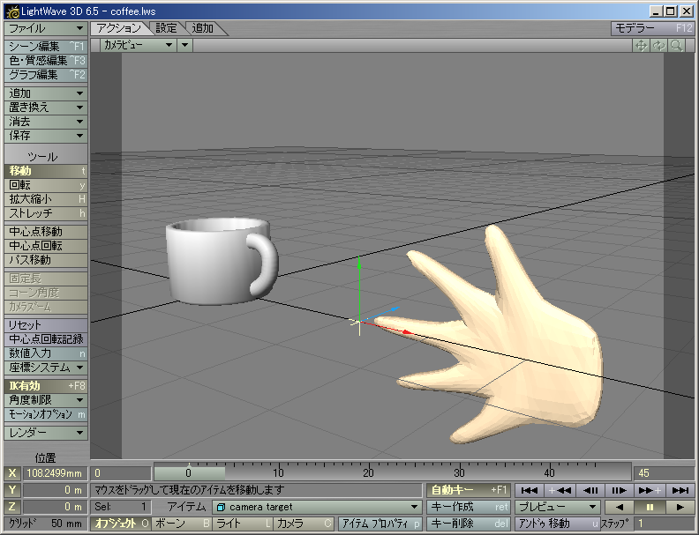
（１）「カメラビュー」に切り替えて
（２）カメラビューの中心付近に Null を移動

Slide 21
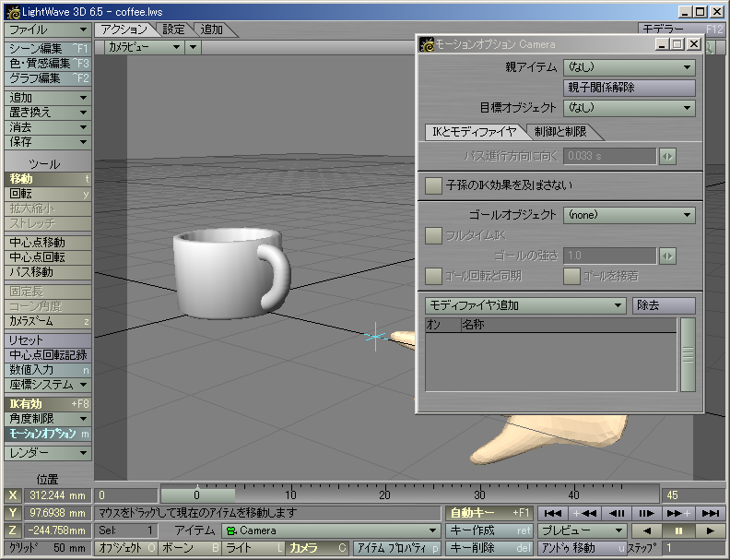
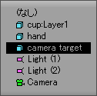
（３）「目標オブジェクト」にさっき作ったNullオブジェクトを選択
（２）「モーションオプション」をクリック
（１）「カメラ」を選択して

Slide 22
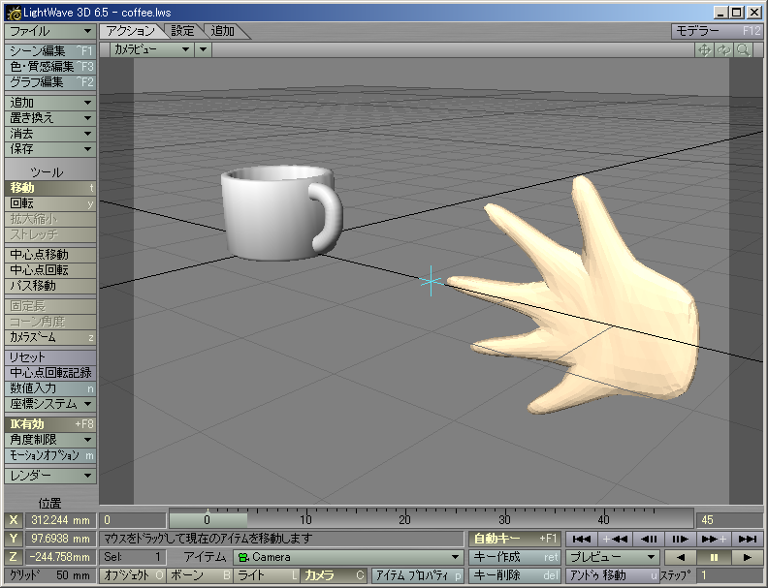
カメラがNullオブジェクトの方向を向く

Slide 23
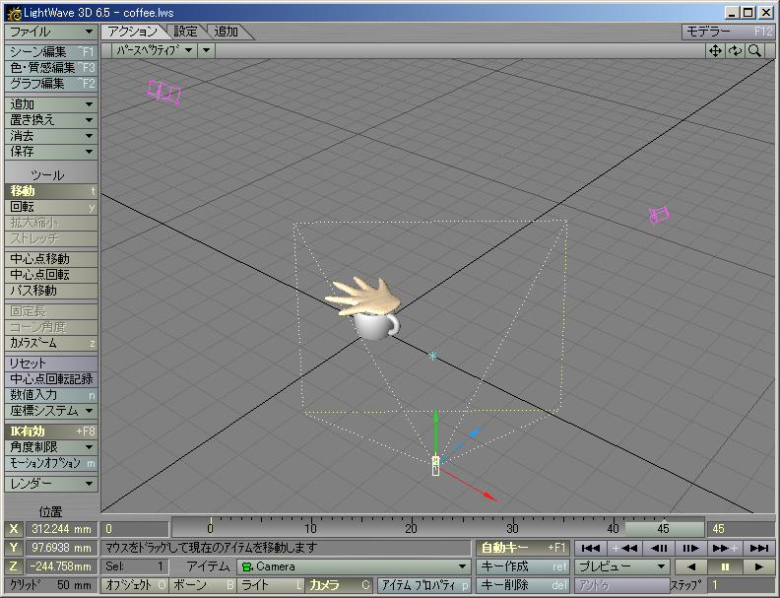
「パースペクティブ」で見るとこんな感じ

Slide 24
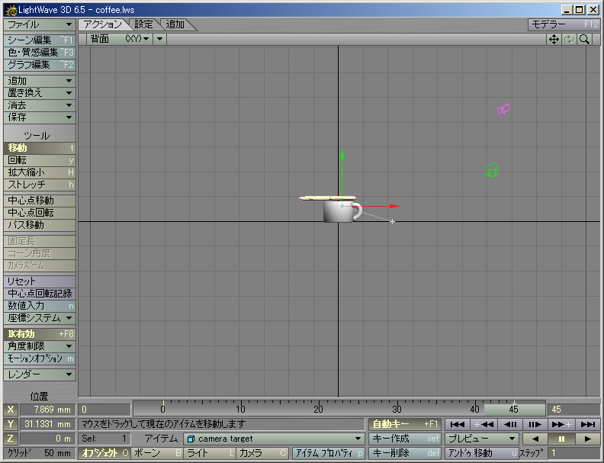
（３）Nullオブジェクトを移動
（２）「移動」を選択し
（１）スライダを最後のフレームまで移動して

Slide 25
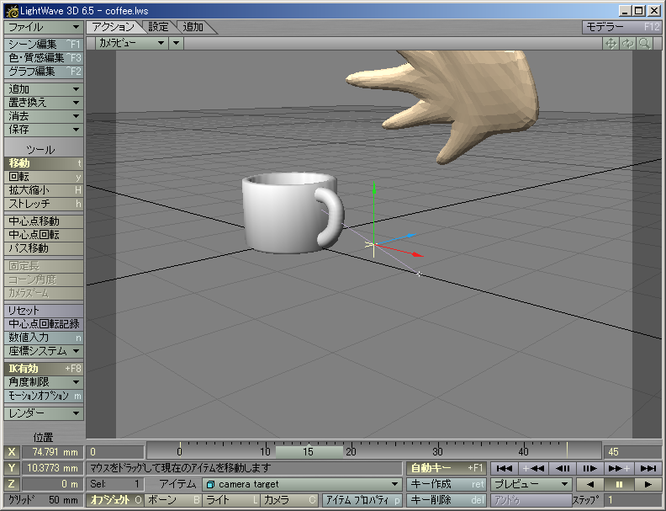
（１）「カメラビュー」に切り替えて
（２）スライダを動かせば，それにつれてカメラの向きが動く

Slide 26
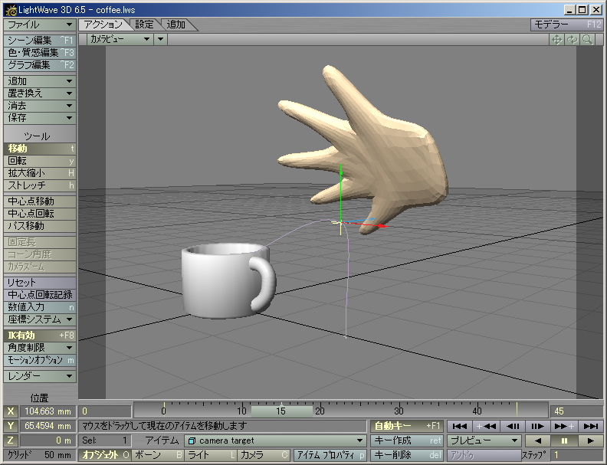
（２）そこでNullオブジェクトを移動する
（１）スライダを中間のフレームのところに置いて

Slide 27
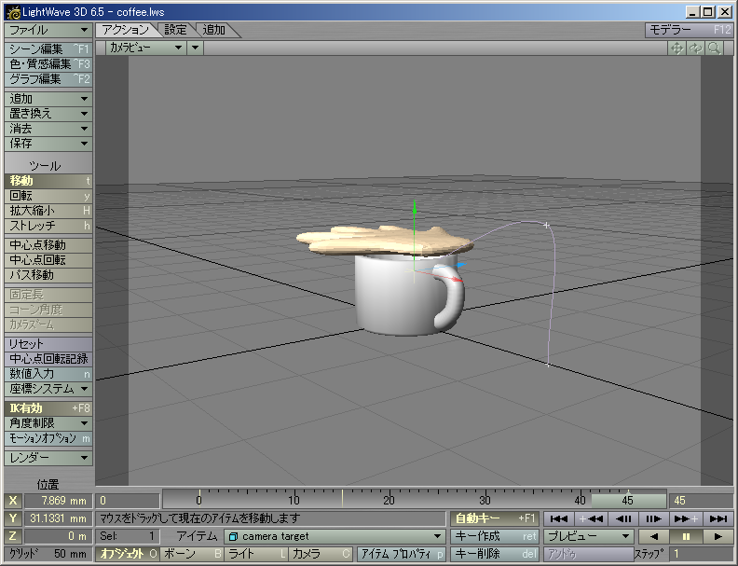
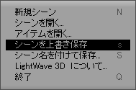
（１）「ファイル」をクリックして
（２）ポップアップメニューから「シーンを上書き保存」を選択

Slide 28
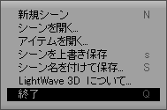
（１）もう一度「ファイル」をクリックして
（２）ポップアップメニューから「終了」を選択

